Slide 1
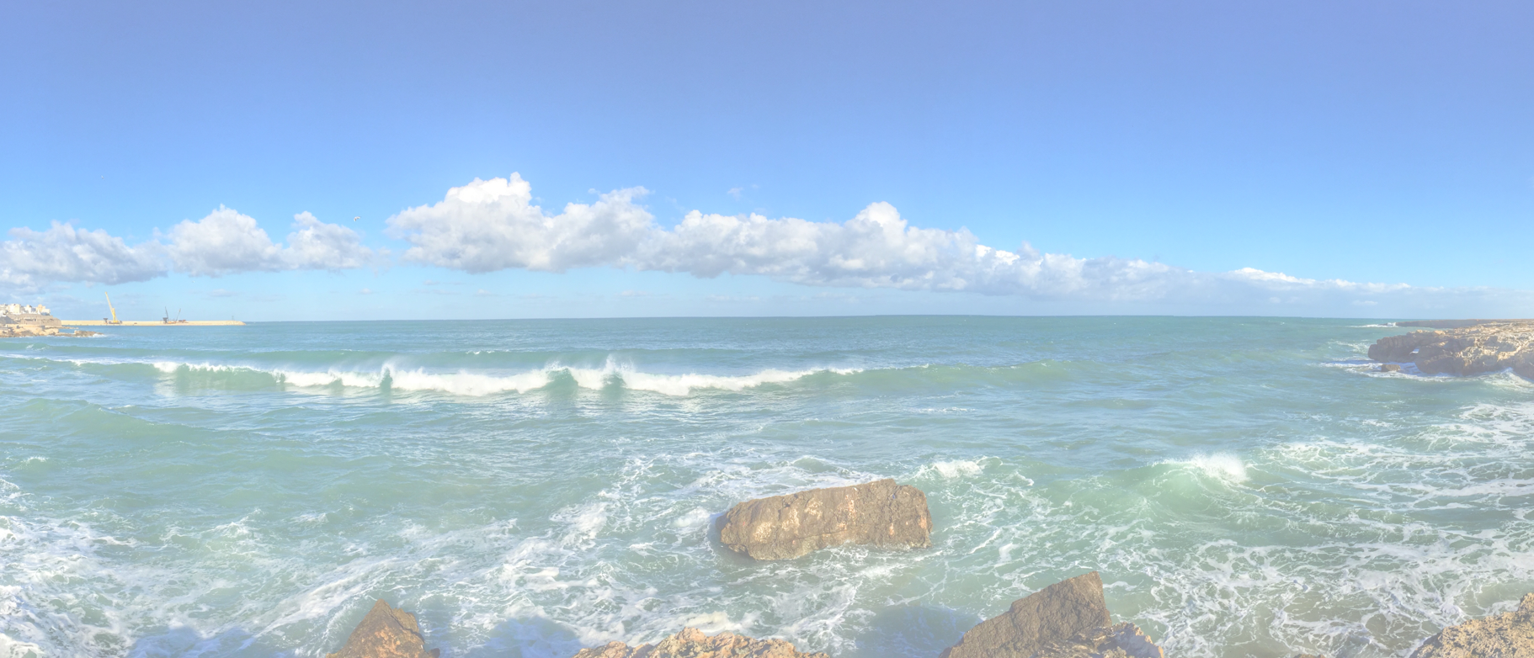
Risicovolle Aannames <onderwerp>

Slide 2
Risicovolle Aannames <onderwerp>
Verwoestend als niet-waar
(kritisch)
Onwaarschijnlijk niet-waar
(kennis)
Waarschijnlijk niet-waar
(aannames)
Irritant als niet-waar
(niet-kritisch)
https://www.redharbour.nl/Risky-Assumptions-NL/

